Slide 1
Sintesi e uso di legami C-Si e C-Sn

Slide 2
Formazione di legami C-Si e C-Sn
In generale questi legami si ottengono partendo da organometallici. In entrambi i casi la reattività assomiglia a quella di un reagente organometallico (nucleofili).
Reattività
Elettronegatività
C= 2,55
Si= 1,9
E legame KJ/mol
C-H= 416; C-C =356; C-O= 336 KJ/mol; C-F= 485
Si-H= 323; C-Si=290; Si-O= 368 KJ/mol; Si-F=582
Per Sn si ha lo stesso trend
Sn-O= 548 KJ/mol
Sn-F= 467 KJ/mol
Sn-H= 267 KJ/mol

Slide 3
Formazione di legami C-Si e C-Sn
Caratteristica importante: Orbitali d liberi!
Sorgenti di idruro o iniziatori radicalici (Sn)
Utilizzo come gruppi protettivi o gruppi uscenti (benzino).
Cross coupling
standard

Slide 4
Sintesi legami Ar-Si e Ar-Sn

Slide 5
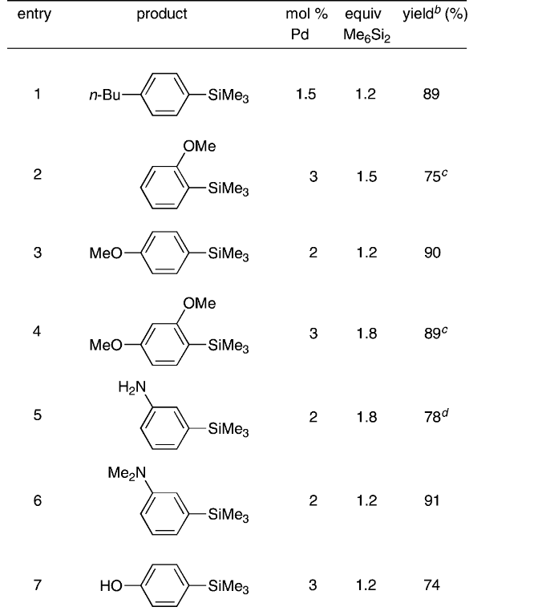
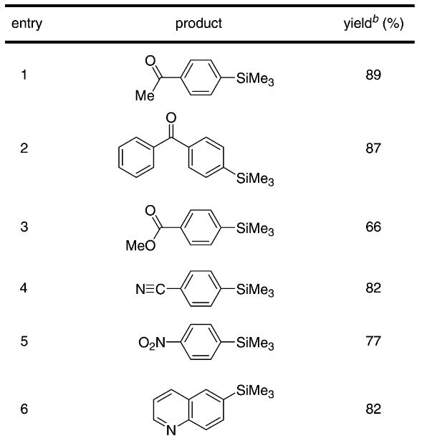
Sintesi legami Ar-Si
Org. Lett. 2007, 19, 3785-3788

Slide 6
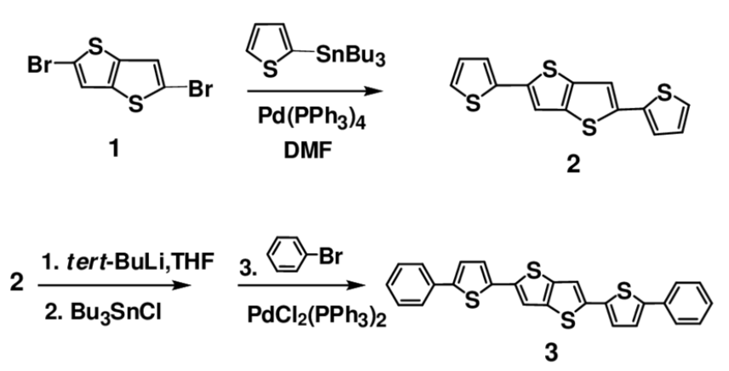
Reattività legami C-Sn: Stille

Slide 7
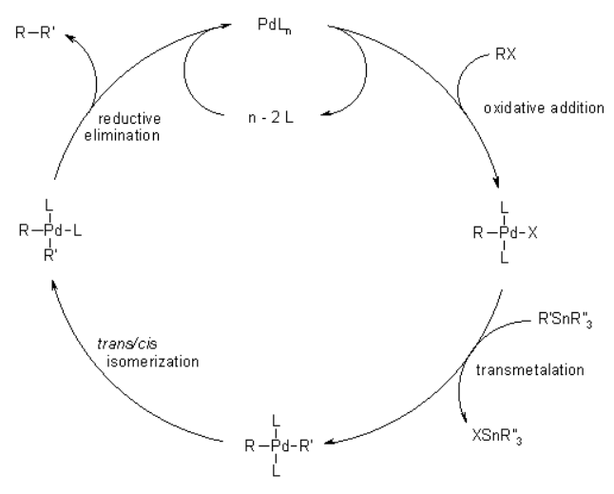
Reattività legami C-Sn: Stille

Slide 8
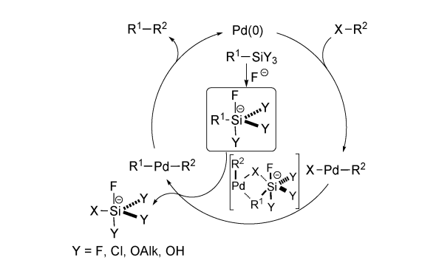
Reattività legami C-Si e C-Sn Hiyama-Denmark coupling
La necessità di sorgenti di Fluoruro può essere un problema

Slide 9
Reattività legami C-Si e C-Sn Hiyama-Denmark coupling: no F⁻

Slide 10
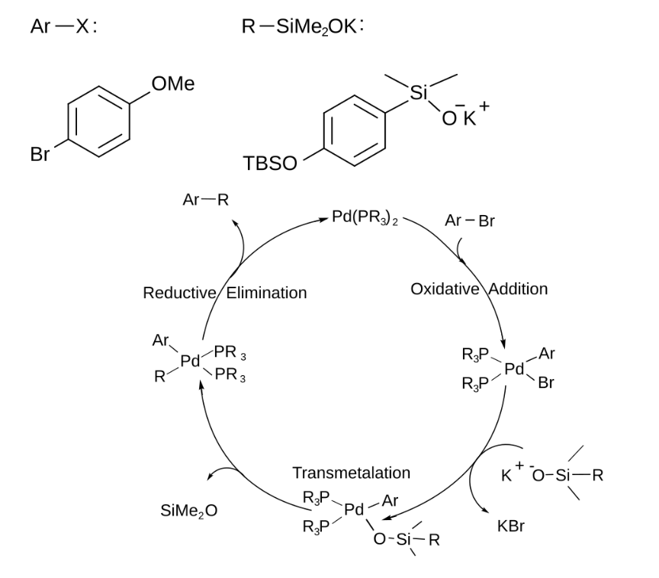
Reattività legami C-Si e C-Sn Hiyama–Denmark coupling: no F⁻

Slide 11
Reattività legami C-Si e C-Sn Hiyama–Denmark coupling: no F⁻

Slide 12
Reattività legami C-Si: Sn1 vs Sn2
Chi è più stabile? Un carbocatione o il suo analogo con il silicio??
Alogenuri alchilici sono Elettrofili soft:
Lenti a reagire con F-
Nu migliori sono neutri o elementi soft (S)
Silil alogenuri sono Elettrofili Hard:
F- migliore nucleofilo
Nu migliori sono carichi o altri elementi hard

Slide 13
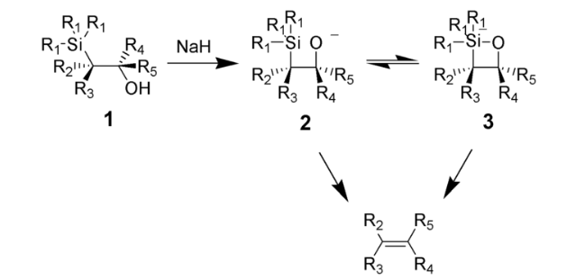
Reattività legami C-Si: Olefinazione di Peterson
Basica
Acida
Eso Alcheni

Slide 14
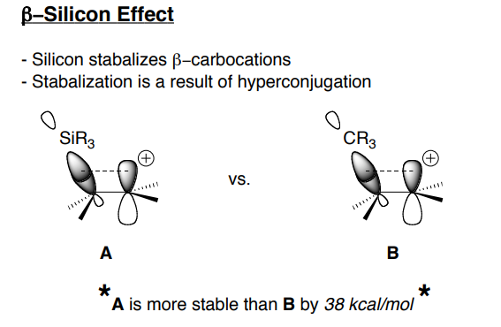
Legame C-Si: effetto β-silicio

Slide 15
Reattività legami C-Si e C-Sn

Slide 16
Legame C-Si: effetto β-silicio

Slide 17
Reattività legami C-Si: Sostituzione ipso
Come mai non in meta? Orbitale p sarebbe ortogonale al sigma del silicio

Slide 18
Reattività legami C-Si: Sostituzione ipso
Questo accade con moltissimi elettrofili: Br₂, ICl, carbocationi…

Slide 19
Reattività legami C-Si: esempio pratico

Slide 20
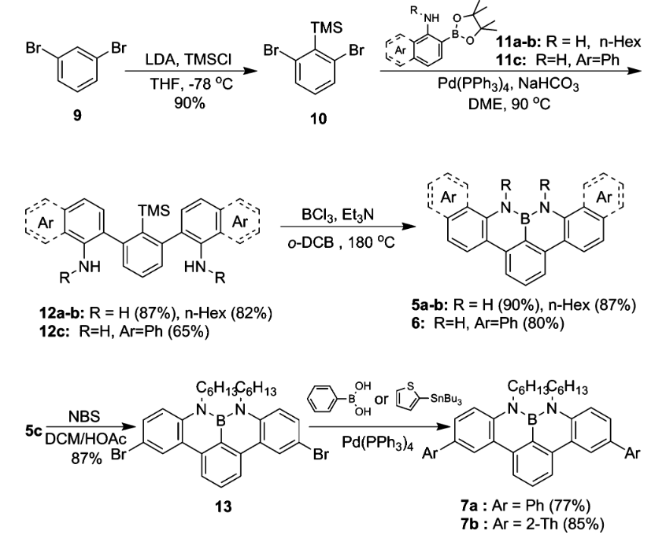
Reattività legami C-Si e C-Sn
J. Am. Chem. Soc. 2016, 138, 11606−11615

